Slide 1
اختلالات و ناتوانیهای جنسی
مشاور
مهرنوش مطیعی

Slide 2
اختلالات و ناتوانیهای جنسی
تربیت جنسی

Slide 3
اختلالات و ناتوانیهای جنسی
هویت جنسی

Slide 4
اختلالات و ناتوانیهای جنسی
اختلالات درد جنسی

Slide 5
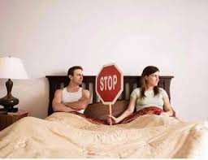
اختلالات و ناتوانیهای جنسی
اختلالات میل جنسی

Slide 6
اختلالات و ناتوانیهای جنسی
اختلالات ارگاسم

Slide 7
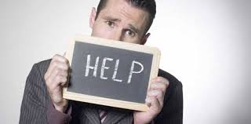
اختلالات و ناتوانیهای جنسی
اختلالات انزال

Slide 8
اختلالات و ناتوانیهای جنسی
ناتوانی جنسی

Slide 9
اختلالات و ناتوانیهای جنسی
بارداری و ارتباط جنسی

Slide 10
اختلالات و ناتوانیهای جنسی
تنظیم خانواده و اختلالات جنسی

Slide 11
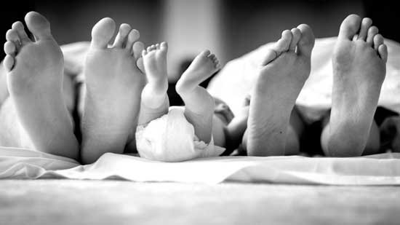
اختلالات و ناتوانیهای جنسی
ارتباط جنسی پس از زایمان

Slide 12
اختلالات و ناتوانیهای جنسی
یایسگی واختلالات جنسی

